Slide 1
UNIVERSIDADE ABERTA DO SUS UNIVERSIDADE FEDERAL DE PELOTAS DEPARTAMENTO DE MEDICINA SOCIAL CURSO DE ESPECIALIZAÇÃO EM SAÚDE DA FAMÍLIA MODALIDADE A DISTÂNCIA TURMA 7
Melhoria nas ações de prevenção e controle do Câncer de Colo de Útero e de Mama na UBS Maria Francina de Alencar, Alegrete do Piaui/PI
Especializanda: Yudelsi Galan Ramirez.
Orientadora: Stelita Pacheco Dourado Neta.
Apoiador: Leonardo Pozza dos Santos.

Slide 2
Introdução
Considerando a alta incidência e a mortalidade do câncer do colo do útero e da mama é responsabilidade dos gestores e dos profissionais de saúde realizar ações que visem o controle destas doenças, que possibilitem a integralidade do cuidado,aliando as ações de detecção precoce com a garantia de acesso a procedimentos diagnósticos e terapêuticos em tempo oportuno e com qualidade. (BRASIL, 2013, P.17)

Slide 3
Introdução
O controle dos cânceres do colo de útero e da mama depende de uma atenção básica qualificada e organizada, integrada com os demais níveis de atenção.Somente dessa forma é possível combater essas doenças e diminuir a mortalidade por elas. (BRASIL, 1013, P.18)

Slide 4
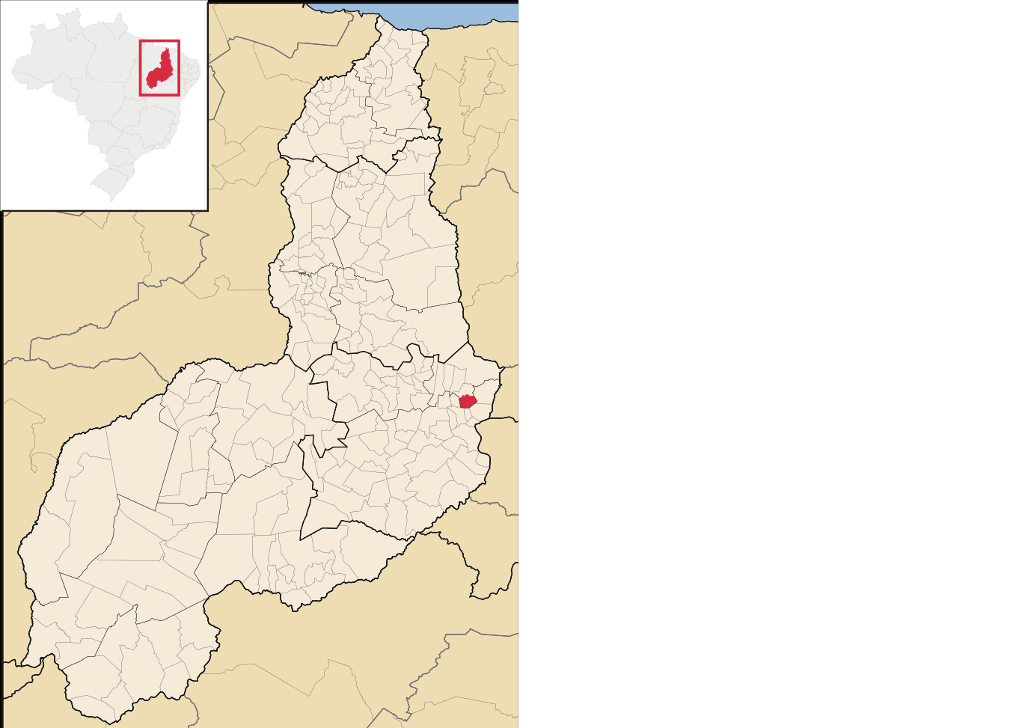
Caracterização do Município
Alegrete do Piauí - PI .
384 km de Teresina-PI .
População estimada 5.248 habitantes (IBGE 2012).
Figura 1 Mapa localização de Alegrete do Piauí/PI
Fonte: https://pt.wikipedia.org

Slide 5
Caracterização do Município
Sistema de Saúde:
- três UBS:
UBS “Maria Francina de Alencar”-Zona Urbana.
UBS “Luis Severo Rodriguez”-Zona Rural.
UBS “Justina Manoel de Oliveira”-Zona Rural.
-NASF (1 assistente social , 1 fisioterapeuta , 1 psicólogo, 1 nutricionista, 1 educador físico, 1 fonoaudiólogo)
-Não temos Hospital (fica a 80 Km)

Slide 6
Caracterização da Unidade Básica de Saúde.
A UBS “Maria Francina de Alencar”:
UBS Mista (Pronto Atendimento de Atenção Básica e Urgências + ESF).
Tem três turnos de atendimento .
Apresenta uma área de abrangência definida com população vinculada de 3.038 usuários.
Está em funcionamento há 10 anos .

Slide 7
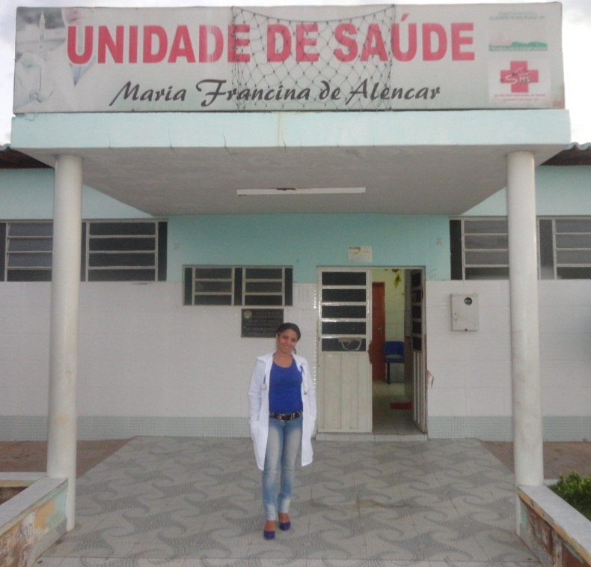
Caracterização da Unidade Básica de Saúde.
1 Equipe de ESF composta por :
1 médico .
1 odontólogo.
1 enfermeiro.
1técnico de higiene bucal.
1 técnico de enfermagem.
5 agentes comunitários de saúde.
1 recepcionista.
1 auxiliar de farmácia.

Slide 8
Situação da ação programática antes da intervenção.
Desconhecia-se o total do grupo alvo.
Não se cumpriam os protocolos específicos.
Não existia registro dos resultados das mamografias feitas .

Slide 9
Objetivo Geral
Melhorar as ações de prevenção e controle do câncer de colo de útero e de mama na UBS Maria Francina de Alencar, Alegrete do Piaui /PI.

Slide 10
Metodologia.
Desenvolver ações em quatro eixos programáticos:
Monitoramento e avaliação.
Organização e gestão do serviço.
Engajamento público.
Qualificação da prática clínica.

Slide 11
Logística.
Protocolo o Caderno de Atenção Básica nº 13 _Controle dos cânceres do colo do útero e da mama do Departamento de Atenção Básica do Ministério da saúde publicado em 2013.
Instrumentos de Registros Específicos (Prontuários individuais,Planilha para coleta de dados, Ficha-espelho.)
Capacitação da equipe.

Slide 12
Objetivos, Metas e Resultados.
Objetivo 1: Objetivo 1 Ampliar a cobertura de detecção precoce do câncer de colo e do câncer de mama.

Slide 13
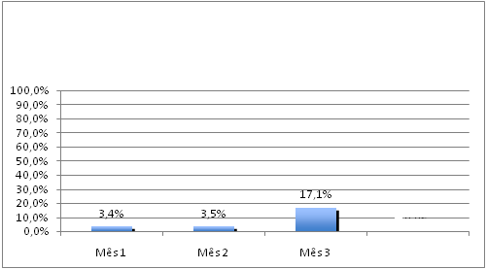
Meta 1.1 Ampliar a cobertura de detecção precoce do câncer de colo de útero das mulheres na faixa etária entre 25 e 64 anos para 30%.
Figura1 Gráfico Proporção de mulheres entre 25 e 64 anos com exame em dia para detecção precoce do câncer de colo de útero na UBS Maria Francina de Alencar, Alegrete do Piaui /PI.2015.
Resultado:
Mês 1- 27 (3.4%) Mês 2-28 (3.5%) Mês 3- 135(17.1%)

Slide 14
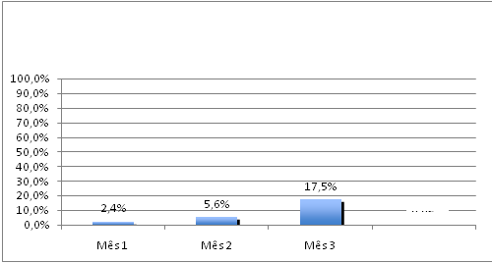
Meta 1.2 Ampliar a cobertura de detecção precoce do câncer de mama das mulheres na faixa etária entre 50 e 69 anos para 30%.
Figura 2 Gráfico Proporção de mulheres entre 50 e 69 anos com exame em dia para detecção precoce de câncer de mama na UBS Maria Francina de Alencar, Alegrete do Piaui /PI.2015
Resultado:
Mês 1_ 6 (2,4%) Mês 2_ 14 (5.6%) Mês 3- 44( 17.5%)

Slide 15
Objetivos, Metas e Resultados.
Objetivo 2: Melhorar a qualidade do atendimento das mulheres que realizam detecção precoce de câncer de colo de útero e de mama na unidade de saúde.

Slide 16
Meta 2.1 Obter 100% de coleta de amostras satisfatórias do exame citopatológico de colo de útero.
Resultados:
Alcançamos nos três meses da intervenção 100% das amostras satisfatórias do exame citopatologico de colo de útero das mulheres acompanhadas na UBS na faixa etária 25-64 anos.

Slide 17
.
Objetivos, Metas e Resultados.
Objetivo 3. Melhorar a adesão das mulheres à realização de exame citopatológico de colo de útero e mamografia.
Meta 3.1. Identificar 100% das mulheres com exame citopatológico alterado sem acompanhamento pela unidade de saúde.

Slide 18
Meta 3.2. Identificar 100% das mulheres com mamografia alterada sem acompanhamento pela unidade de saúde.
Meta 3.3. Realizar busca ativa em 100% de mulheres com exame citopatológico alterado sem acompanhamento pela unidade de saúde

Slide 19
Resultados:
Não houve exame citopatologico de colo de útero alterado no 100% das mulheres cadastradas pelo que não foi necessário realizar busca ativa.
Tivemos uma mulher com mamografia alterada com acompanhamento pela UBS e mastologista, pelo que não foi identificada mulher com mamografia alterada sem acompanhamento pela UBS no 100% das mulheres cadastradas.

Slide 20
Objetivos, Metas e Resultados.
Objetivo 4. Melhorar o registro das informações.

Slide 21
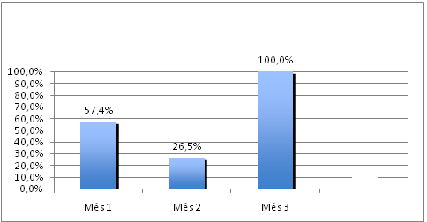
Meta 4.1 Manter registro da coleta de exame citopatológico do colo do útero em registro especifico no 100% das mulheres cadastrada
Figura 3 Gráfico Proporção de mulheres com registro adequado do exame citopatológico de colo de útero na UBS Maria Francina de Alencar, Alegrete do Piaui /PI.2015
Resultado:
Mês 1_ 27 (57,4%) Mês 2_ 27 (26,5%) Mês 3- 135( 100%)

Slide 22
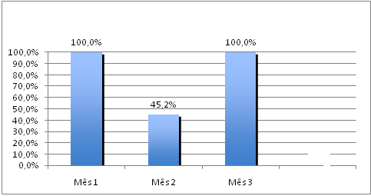
Meta 4.2 Manter registro da realização da mamografia em registros específicos no 100% das mulheres cadastradas.
Figura4 Gráfico Proporção de mulheres com registro adequado da mamografia na UBS Maria Francina de Alencar, Alegrete do Piaui /PI.2015
Resultado:
Mês 1_ 6 (100%) Mês 2_ 14 (45,2%) Mês 3- 44( 100%)

Slide 23
.
Objetivos, Metas e Resultados.
Objetivo 5. Mapear as mulheres de risco para câncer de colo de útero e de mama.
Meta: 5.1 Pesquisar sinais de alerta para câncer de colo de útero em 100% das mulheres entre 25 e 64 anos.

Slide 24
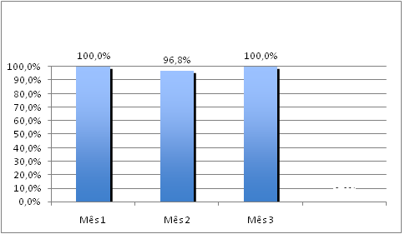
Meta 5.2 Realizar avaliação de risco para câncer de mama em 100% das mulheres entre 50 e 69 anos.
Figura 5 Gráfico Proporção de mulheres entre 50 e 69 anos com avaliação de risco para câncer de mama na UBS Maria Francina de Alencar, Alegrete do Piaui /PI.2015
Resultado:
Mês 1_ 6 (100%) Mês 2_ 30 (96,8%) Mês 3- 44( 100%)

Slide 25
Objetivos, Metas e Resultados.
Objetivo 6. Promover a saúde das mulheres que realizam detecção precoce de câncer de colo de útero e de mama na unidade de saúde
Meta 6.1. Orientar 100% das mulheres cadastradas sobre doenças sexualmente transmissíveis (DST) e fatores de risco para câncer de colo de útero.

Slide 26
Meta 6.2. Orientar 100% das mulheres cadastradas sobre doenças sexualmente transmissíveis (DST) e fatores de risco para câncer de mama.
Resultados:
Nos três meses da intervenção alcançamos que 100% das mulheres cadastradas receberam orientações sobre doenças sexualmente transmissíveis e fatores de riscos de câncer de colo de útero e de câncer de mama.

Slide 27
Discussão.
Resultados obtidos para a equipe.
Capacitação para seguir as recomendações do Ministério da Saúde relativas ao rastreamento, diagnóstico, tratamento e monitoramento da prevenção do câncer do colo do útero e da mama.
Identificação das deficiências e capacidades da equipe no momento da integração
Promoção de reconhecimento, prestigio e confiança, frente aos gestores e a população .

Slide 28
Discussão
Resultados obtidos para o serviço:
Conseguimos identificar a população alvo para a qual deveríamos ampliar a cobertura.
Uso racional dos materiais utilizados na coleta do citopatologico.
Agendamento da população alvo com prioridade para as mulheres com riscos .
Diminuiu o fluxo de atendimentos de demanda espontânea.

Slide 29
Discussão.
Resultados obtidos para comunidade :
. Identificação de lideres comunitários .
.Atividades de educação em saúde nas comunidades.
.Aumento da satisfação da população.
.Atendimento diferenciado do grupo alvo de risco.

Slide 30
Discussão
A intervenção está incorporada à rotina do serviço.
Pretendemos dar continuidade às ações desenvolvidas para ampliar a cobertura nesta ação programática.

Slide 31
O que precisa mudar para viabilizar a continuidade da intervenção após o término?
Procurar mais integração com o Conselho de Saúde e com outros setores sociais .
Desenvolver atividades de engajamento público levando para a comunidade a sua co-responsabilidade e importância de sua participação na prevenção das doenças.

Slide 32
Reflexão crítica sobre processo pessoal de aprendizagem
Melhora da comunicação no idioma Português.
Conhecimento da constituição do Sistema de Saúde Brasileiro.
Domínio dos protocolos das doenças mais freqüentes assistidas no nível primário.
Qualificação da prática clínica.
.

Slide 33
Reflexão crítica sobre processo pessoal de aprendizagem
Analise Situacional de nossa UBS e sua área de abrangência.
Engajamento entres os profissionais da UBS, gestores e população.

Slide 34
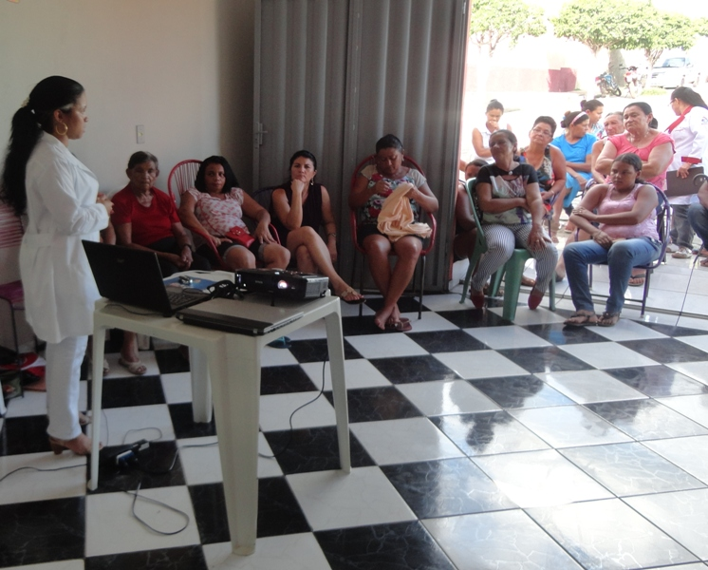
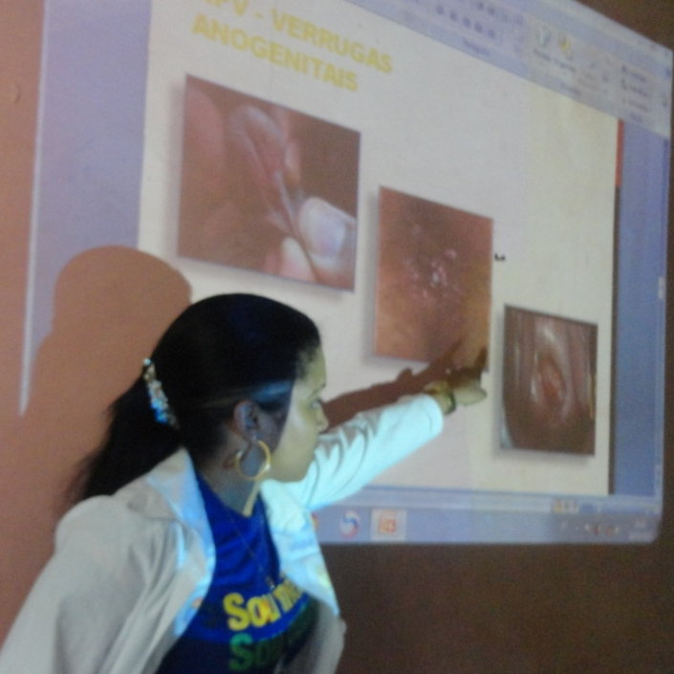
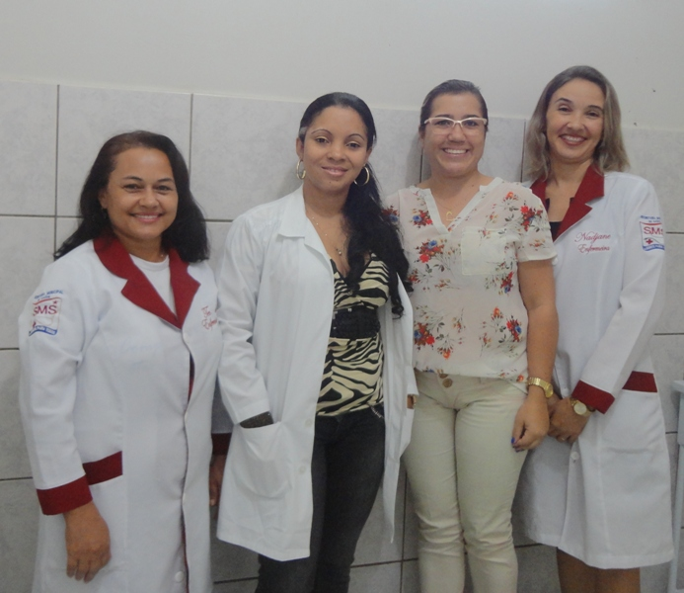
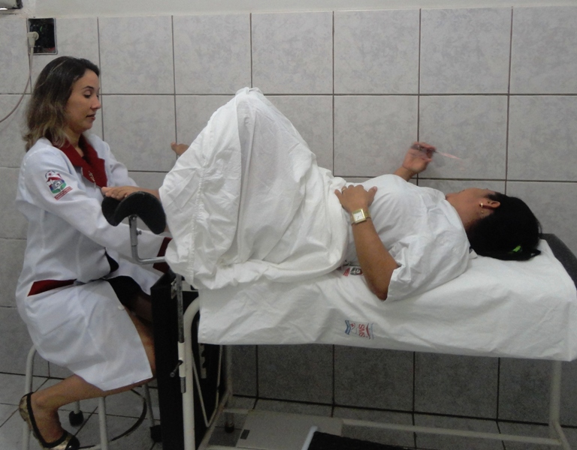
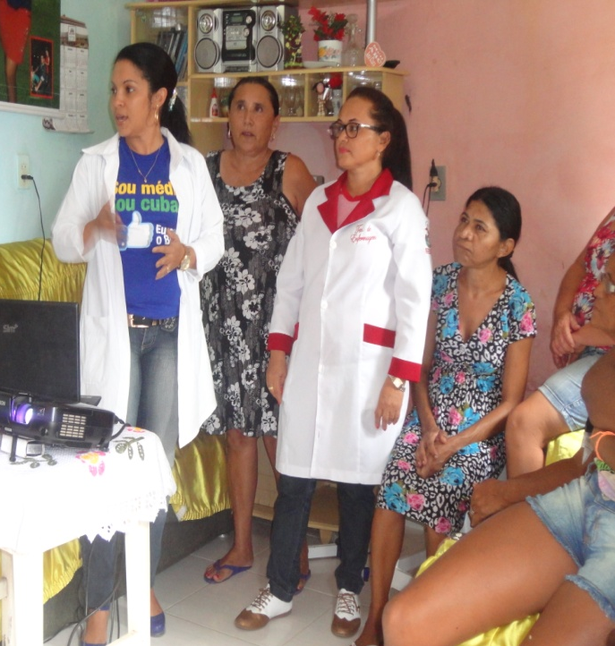
OBRIGADA!

